Slide 1
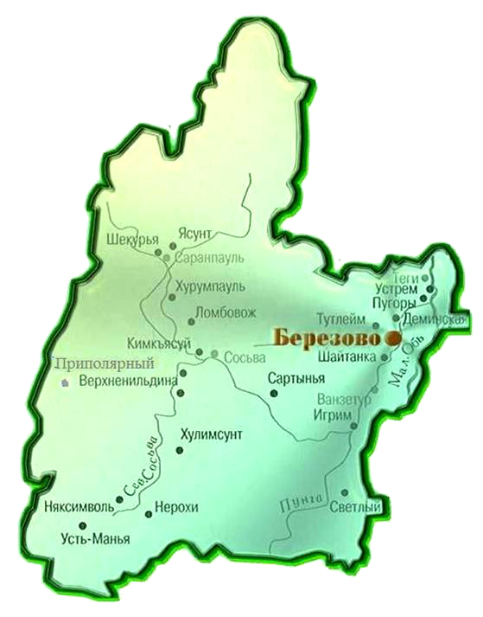
Организация исполнения мероприятий индивидуальной программы реабилитации и абилитации ребенка-инвалида в образовательных учреждениях
Березово
2021 год

Slide 2
НОРМАТИВНО – ПРАВОВАЯ БАЗА
Приказ Министерства труда и социальной защиты РФ от 31 июля 2015 года №528 «Об утверждении Порядка и разработки и реализации ИПРА инвалида, ИПРА ребёнка – инвалида, выдаваемых федеральными государственными учреждениями медико – социальной экспертизы, и их форм».
Приказ Департамента образования и молодёжной политики Ханты – Мансийского автономного округа – Югры от 23 октября 2017 года №1578 «Об организации работы по разработке перечня мероприятий психолого – педагогической реабилитации или абилитации, мероприятий по общему и профессиональному образованию, предусмотренных индивидуальной программой реабилитации или абилитации ребёнка – инвалида.
Приказ Комитета образования администрации Березовского района от 16 апреля 2018 года №113 – од «Об организации работы по реализации перечня мероприятий, предусмотренных индивидуальной программой реабилитации или абилитации ребёнка – инвалида».

Slide 3
ОРГАНИЗАЦИЯ И ИСПОЛНЕНИЕ МЕРОПРИЯТИЙ ИПРА В ОБРАЗОВАТЕЛЬНЫХ ОРГАНИЗАЦИЯХ АЛГОРИТМ РАБОТЫ ПО ИПРА
• ИПРА – комплекс оптимальных для инвалида реабилитационных мероприятий, включающих в себя отдельные виды, формы, объёмы, сроки и порядок реализации медицинских, профессиональных и других реабилитационных мер, направленных на восстановление, компенсацию нарушенных или утраченных функций организма, восстановление, компенсацию способностей инвалида к выполнению определённых видов деятельности.
• Реабилитация инвалидов – система и процесс полного или частичного восстановления способностей инвалидов к бытовой, общественной, профессиональной и иной деятельности.
• Абилитация инвалидов – система и процесс формирования отсутствовавших у инвалидов способностей к бытовой, общественной, профессиональной и иной деятельности.
• В сфере образования нас в большей мере будет касаться именно абилитация детей инвалидов.
Таким образом

Slide 4
В сфере образования наша задача - это психолого – педагогическая реабилитация и абилитация ребёнка - инвалида
Индивидуальная программа реабилитации инвалида является обязательной для исполнения соответствующими органами государственной власти, органами местного самоуправления, а так же организациями, независимо от организационно – правовых форм и форм собственности.
Однако для самого инвалида ИПРА имеет рекомендательный характер, он вправе отказаться от того или иного вида, формы и объёма реабилитационных мероприятий, а также от реализации программы в целом.
Отказ инвалида от индивидуальной программы реабилитации или абилитации в целом или от реализации отдельных её частей освобождает соответствующие органы государственной власти, органы местного самоуправления, а так же организации независимо от организационно – правовых форм и форм собственности от ответственности за её исполнение и не даёт инвалиду права на получение компенсации в размере стоимости реабилитационных мероприятий, предоставляемых бесплатно.

Slide 5
ЭТАПЫ РАЗРАБОТКИ И РЕАЛИЗАЦИИ:
ФКУ ГБ ММСЭ
Разрабатывает ИПРА;
Направляет выписку из ИПРА в комитет образования (МАУ «Образовательный центр»);
КОМИТЕТ ОБРАЗОВАНИЯ
Определяет конкретного исполнителя Перечня (школа, детский сад);
Направляет перечень исполнителю;
Принимает отчёт от исполнителя;
Направляет отчёт об исполнении Перечня в бюро МСЭ;
ОБРАЗОВАТЕЛЬНОЕ УЧРЕЖДЕНИЕ
Обеспечивает исполнение перечня;
Предоставляет отчёт в комитет образования.

Slide 6
Что должен делать руководитель образовательной организации, когда пришел перечень мероприятий по реализации ИПРА
1. Образовательное учреждение – уведомляет родителей (законных представителей), знакомит с перечнем мероприятий.
ИПРА ребёнка – инвалида доводится до сведения ребёнка – инвалида (его законного или уполномоченного представителя) в доступной форме… ч.1.п.1 Приказа Минтруда России от 31 июля 2015 №582 н. «Об утверждении Порядка разработки и реализации индивидуальной программы реабилитации или абилитации инвалида, индивидуальной программы реабилитации или абилитации ребёнка – инвалида, выдаваемых федеральными государственными учреждениями медико – социальной экспертизы, и их форм».

Slide 7
Что должен делать руководитель образовательной организации, когда пришел перечень мероприятий по реализации ИПРА
2. Фиксирует Согласие родителей (законных представителей) на оказание психолого – педагогической помощи детям (хранится в личном деле ребёнка – инвалида).
Если родитель (законный представитель) отказывается от реализации Перечня мероприятий, предлагает оформить отказ (хранится в личном деле ребёнка – инвалида).
Оказание психолого – педагогической помощи требует заявления родителей или согласия в письменной форме: п.3 ст.42 ФЗ от 29.12.2012 №273-ФЗ «Закон об образовании в Российской Федерации»

Slide 8
Что должен делать руководитель образовательной организации, когда пришел перечень мероприятий по реализации ИПРА
3. Проводит заседание психолого-педагогического, где принимается решение о варианте реализации Перечня мероприятий. консилиума
3.1. Ребенок-инвалид без ОВЗ
План мероприятий психолого – педагогической реабилитации или абилитации, предусмотренных ИПРА ребёнка – инвалида с обучением по ООП
3.2. Ребенок-инвалид с ОВЗ
План мероприятий по реализации мероприятий ИПРА с разработкой АООП и обучением по АООП

Slide 9
Что должен делать руководитель образовательной организации, когда пришел перечень мероприятий по реализации ИПРА
4. Знакомит родителей (законных представителей) с разработанным планом мероприятий, в том числе с разработанной АООП и (или) АОП или с планом мероприятий психолого – педагогической реабилитации или абилитации, предусмотренных ИПРА ребёнка – инвалида.
В случае согласия родителей:
-Заявление родителей на обучение по АООП.
-Подпись родителей на титульном листе АОП
- Подпись родителей на титульном листе плана мероприятий психолого – педагогической реабилитации или абилитации ИПРА ребёнка - инвалида
Дети принимаются на обучение по АОП только с согласия родителей и на основании рекомендаций ПМПК
Оказание психолого – педагогической помощи требует заявления родителей или согласия в письменной форме

Slide 10
Что должен делать руководитель образовательной организации, когда пришел перечень мероприятий по реализации ИПРА
5. Осуществляет контроль за исполнением плана мероприятий
Консилиумы по реализации плана мероприятий психолого – педагогической реабилитации или абилитации, предусмотренных ИПРА и АООП проводятся в ОУ не менее 1 раза в квартал (анализ, корректировка)
6. Предоставляет отчет о реализации план мероприятий
Отчёт о реализации ИПРА предоставляется за 33 дня до срока исполнения мероприятий ИПРА в МАУ «Образовательный центр»

Slide 11
БЛАГОДАРЮ ЗА ВНИМАНИЕ

